Slide 1
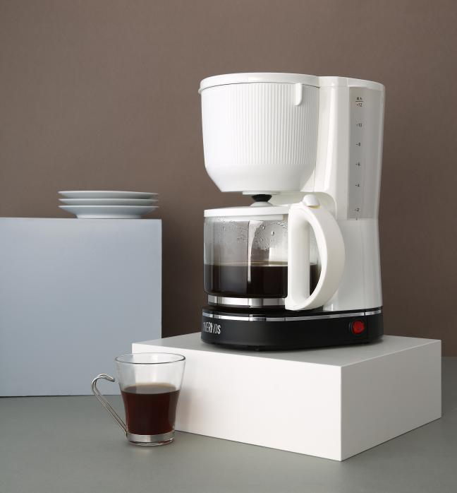


咖啡壶
EHA-3361A
市场参考价：759.00
批发价：275.00
水箱容量：1.5L
额定电压：220V~50Hz
额定功率：915W
装箱数：2台
包装尺寸：340×212×395mm
包装方式：彩箱
1、1.5L大容量，可预制12-15杯咖啡；
2、滴漏式操作模式，泡茶、咖啡二两；
3、自带保温板自动保温；
4、耐高温玻璃壶，安全易清洁；
5、防滴漏装置，保证保温板清洁；

